Slide 1





Unité Expérimentale Versailles-Saclay (UE VS) Ile de France

Slide 2
Bref Historique de l’Unité Expérimentale Versailles-Saclay
Créée en 2021
Issue de la fusion de l’UE Grandes Cultures Versailles Grignon et de l’IE ferme du Moulon
Emménagement à l’IDEEV sur le plateau de SACLAY février 2022

Slide 3
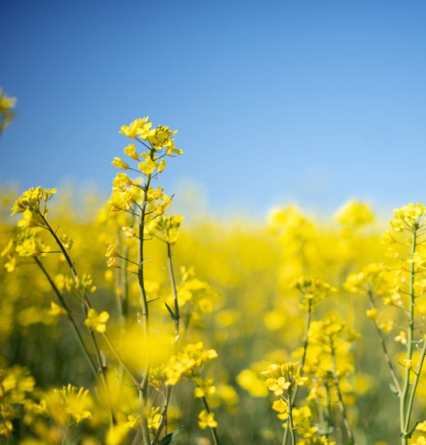
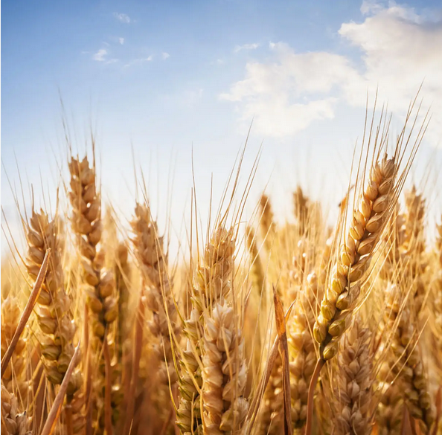
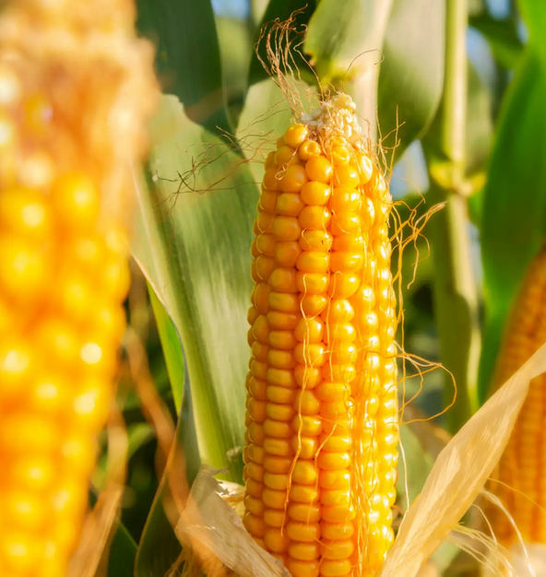
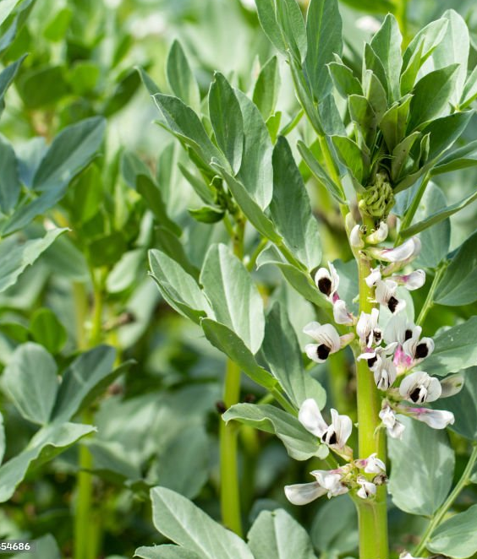
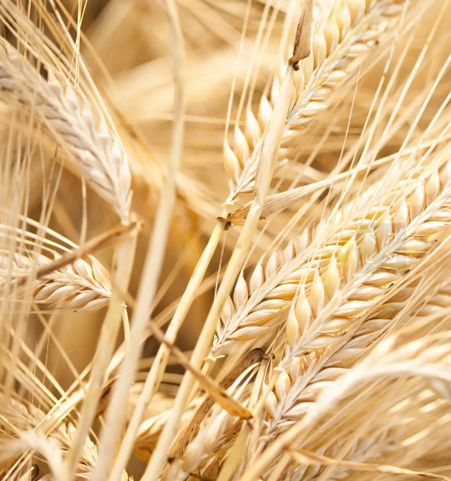
Contexte
Type de sol : limons battants drainés
Climat : océanique dégradé
Espèces cultivées : blé, colza, maïs, orge, féverole, pois, cameline…

Slide 4
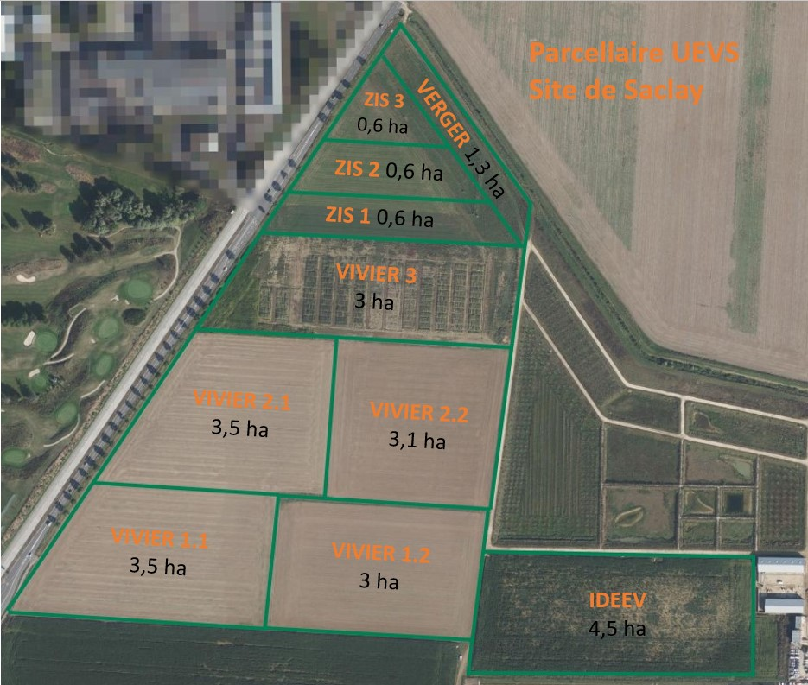
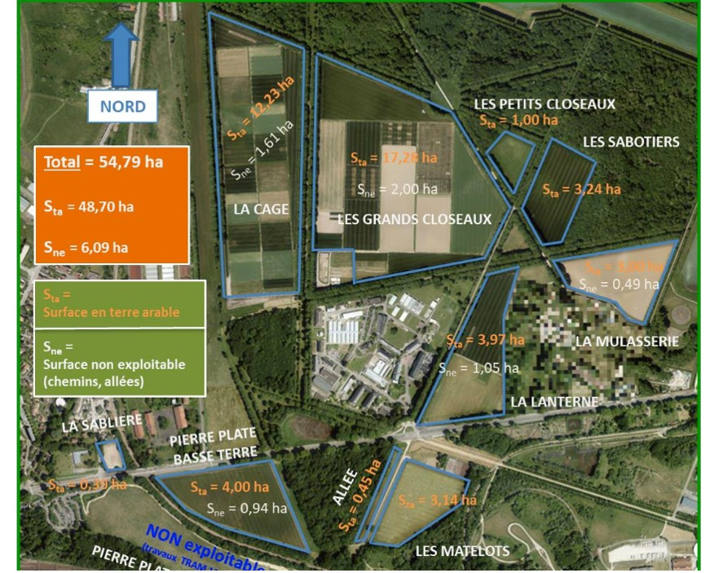
Nos 2 sites : Saclay et Versailles
Site de SACLAY : 24 Ha
Site de VERSAILLES : 50 Ha

Slide 5
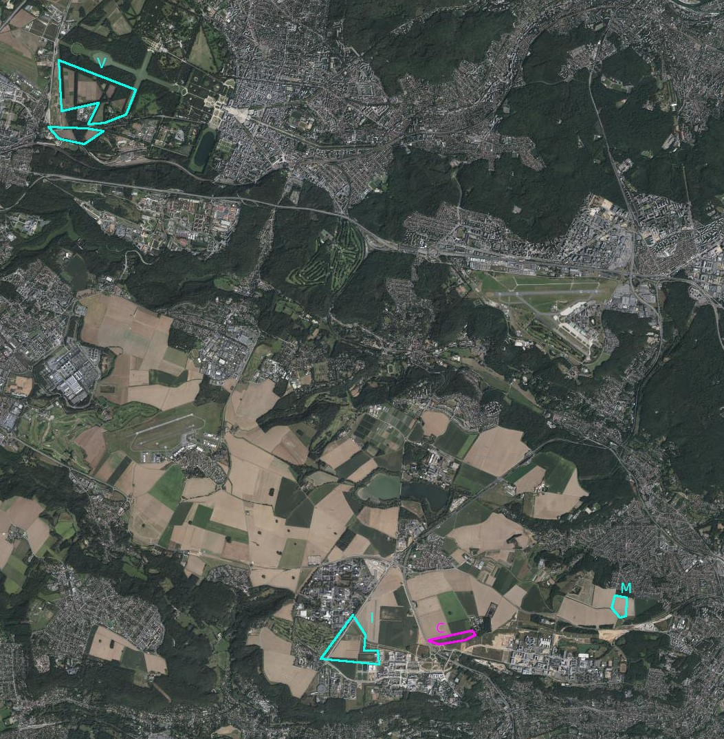
Nos 2 sites : Versailles et Saclay
Site de VERSAILLES : 50 Ha
Site de SACLAY : 24 Ha
+ 7 Ha avec la parcelle « Les Marnières »

Slide 6
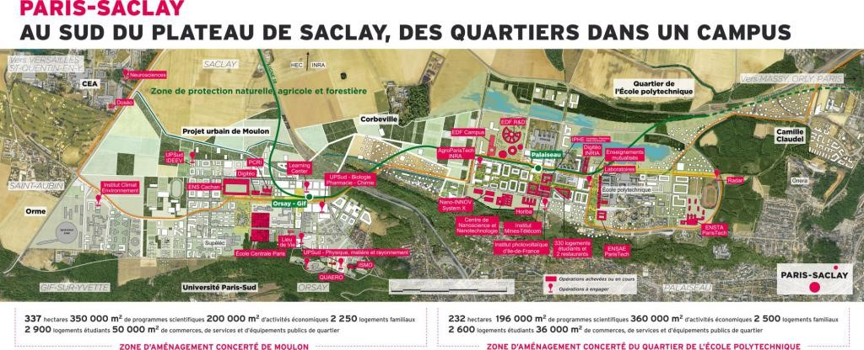


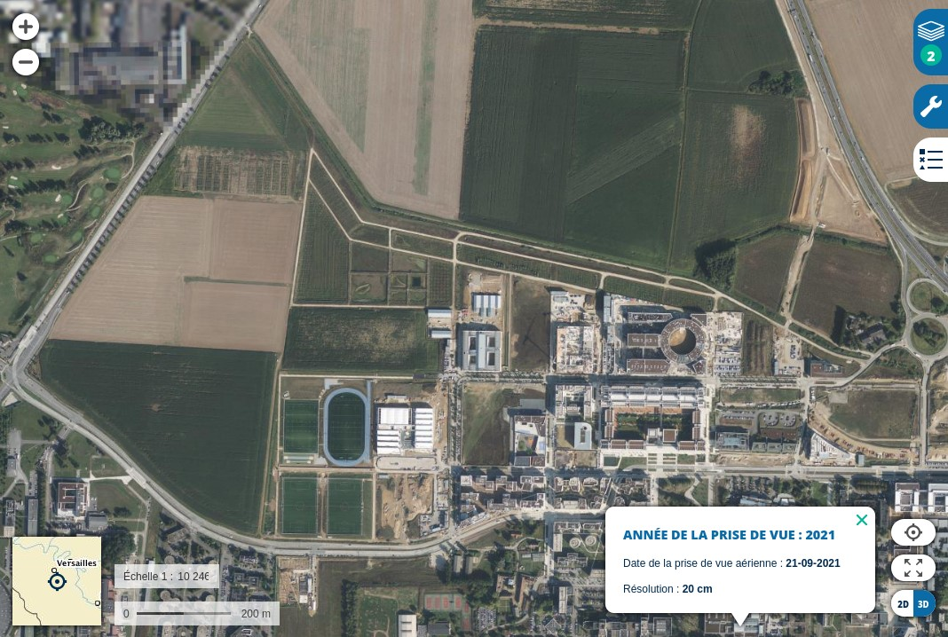
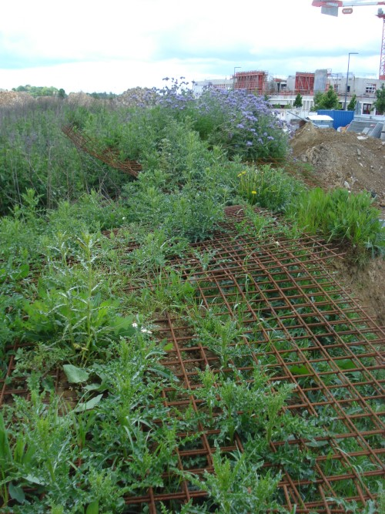
Contexte
Sur le plateau de Saclay, forte urbanisation
Agriculture périurbaine
Pression adventices forte
Pressions corvidés et pigeons très forte

Slide 7
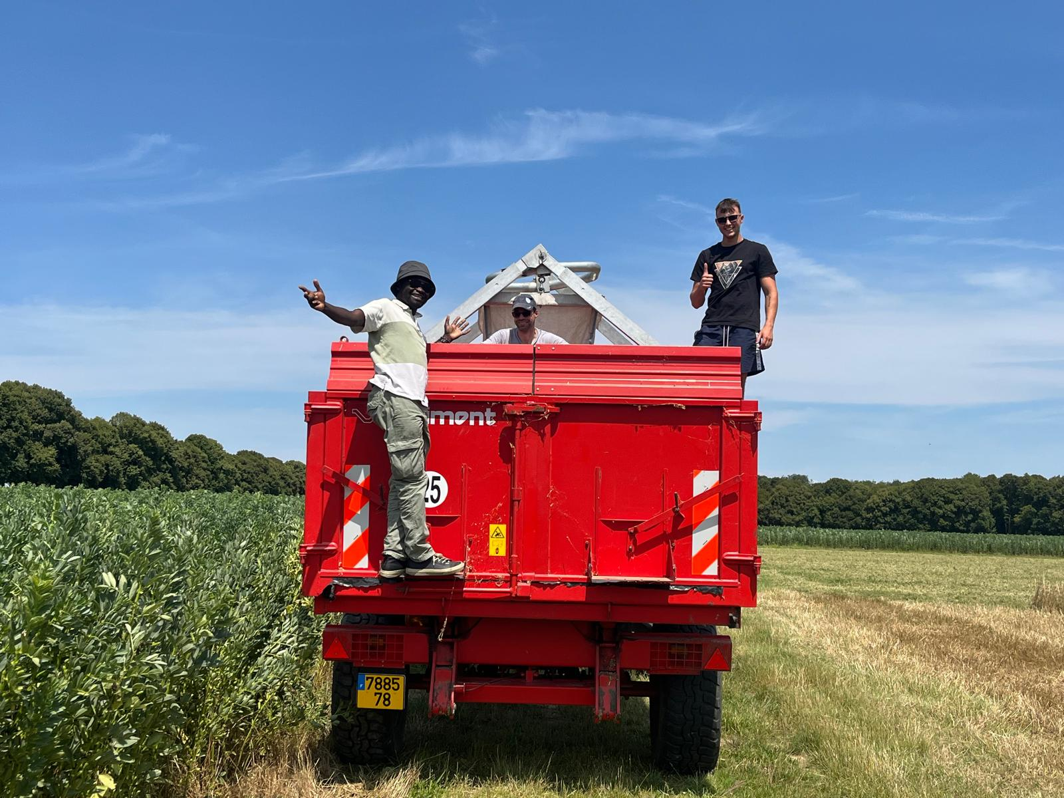
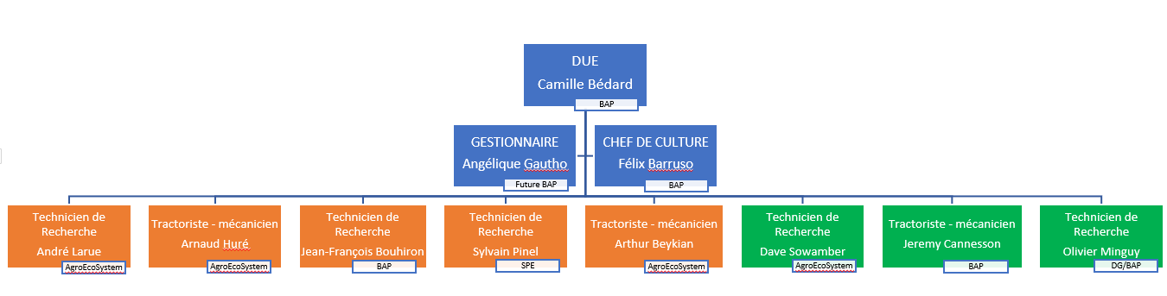
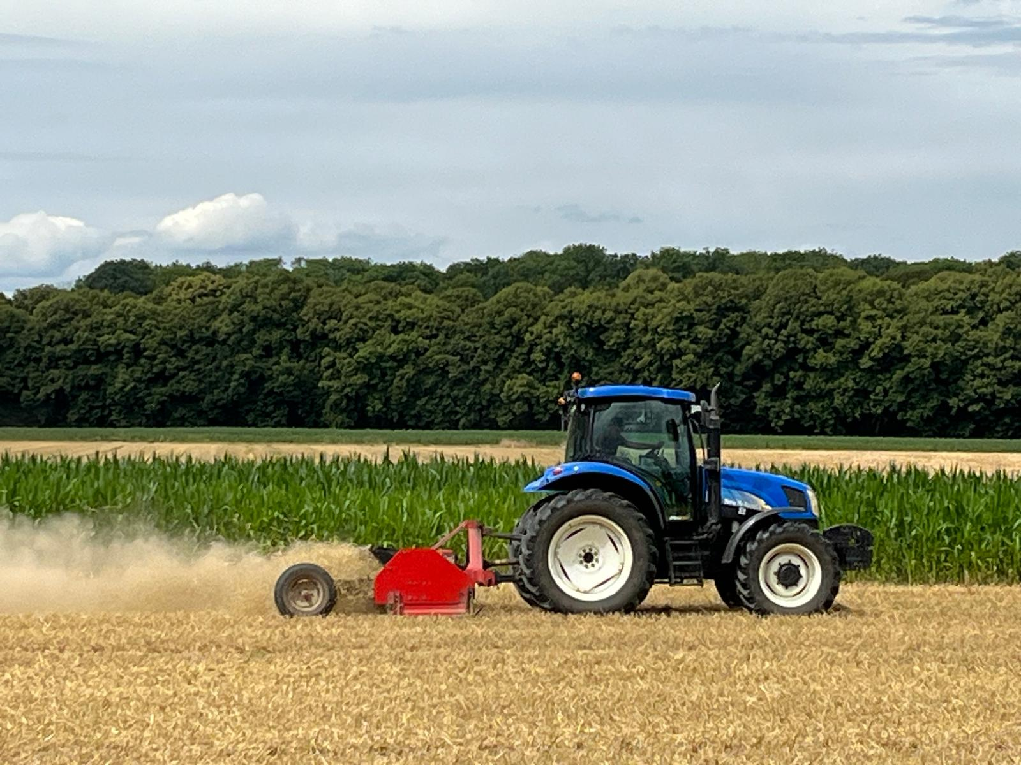
Notre équipe

Slide 8
Nos interactions
Avec nos départements de tutelle:
  Biologie et Amélioration des Plantes (Pilote)
  Santé des Plantes et Environnement
  AgroEcoSystem
Avec nos utilisateurs:
  UMRs AGRONOMIE, ECOSYS, BIOGER, GQE, IDEEV, IJPB
Avec la société civile:
  Terre & cité, Versailles Grande Plaine, agriculteurs, Chambre d'Agriculture, DDT

Slide 9
Expérimentations à l’UE-VS
Parcelles et pépinières (lignes)
Expérimentations avec des mélanges d’espèces, différentes modalités de fertilisations, des inoculations de pathogènes...
Expérimentations d’évaluation de génotypes ou de mélange de génotype et/ou d’espèces en Colza, Cameline et blé
Des parcelles en Zéro Intrants de Synthèse
Géolocalisation, développement envirotypage (piquets connectés)
Perche LITERAL (phénotypage haut débit) et drone en cours d’acquisition

Slide 10
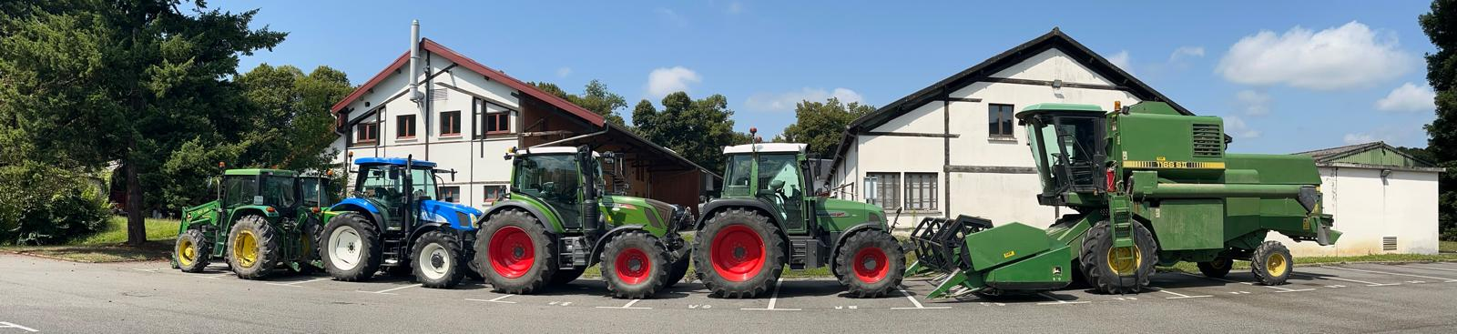
Expérimentations à l’UE-VS
Des expérimentations / dispositifs historiques:
  La Cage : expérimentation systèmes de cultures depuis 1996
  Les 42 parcelles : une des plus vieille jachère nue du monde, depuis 1928
  Monoculture de blé et monoculture de maïs

Slide 11
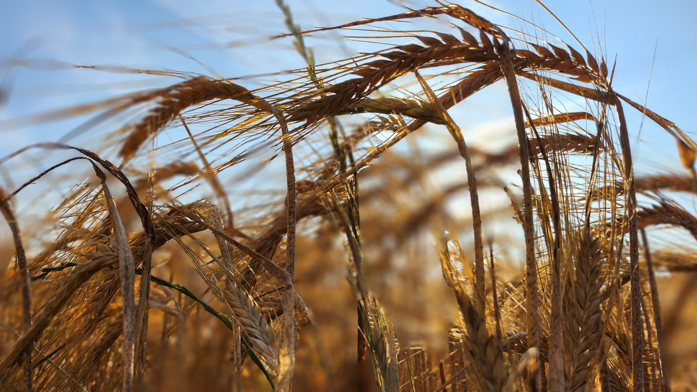
Expérimentations à l’UE-VS
Exemples de Projets en cours :
  DIPOL : essai sur les associations cameline / lentille
  CTRL-ALT : Essai sur le contrôle des altises sur colza par des plantes de service
  PHOMA : suivi et caractérisation des souches de phoma sur colza
  DURABLASSO : inoculation de septoriose sur blé et suivi des résistances
  MOBIDIV : études de GWAS sur les capacité d’association blé/pois
  SD PRECO : pépinière maïs, travail sur la génétique du maïs

Slide 12
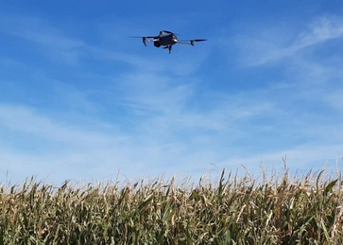
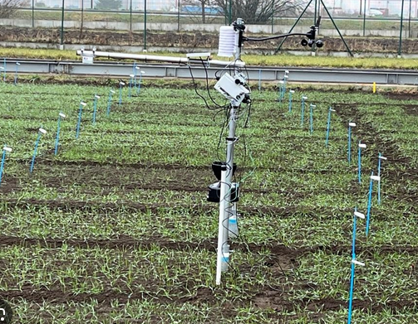
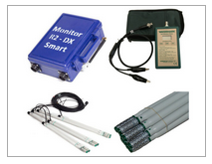
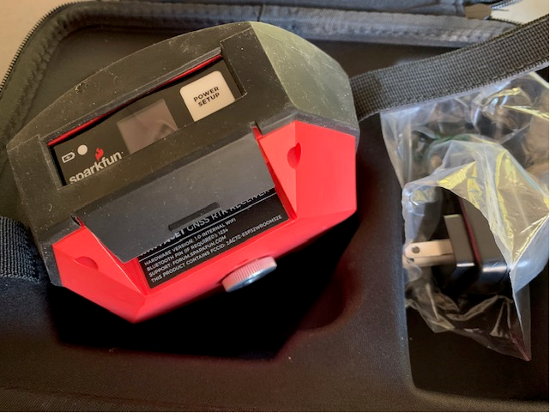
Notre matériel scientifique disponible
DRONE
SONDES
WATERMARK
PIQUET
CONNECTE
Matériel expérimental agricole (semoir, moissonneuse, distributeur engrais…)
GEOLOCALISATION

Slide 13
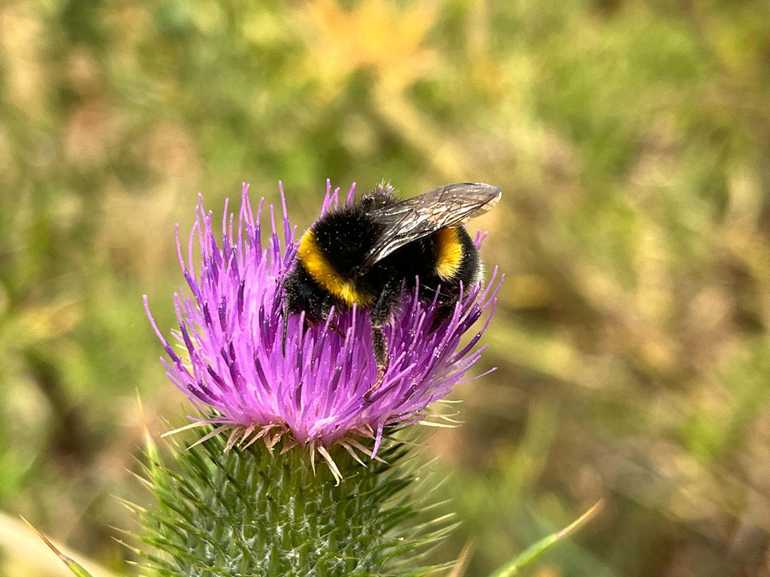
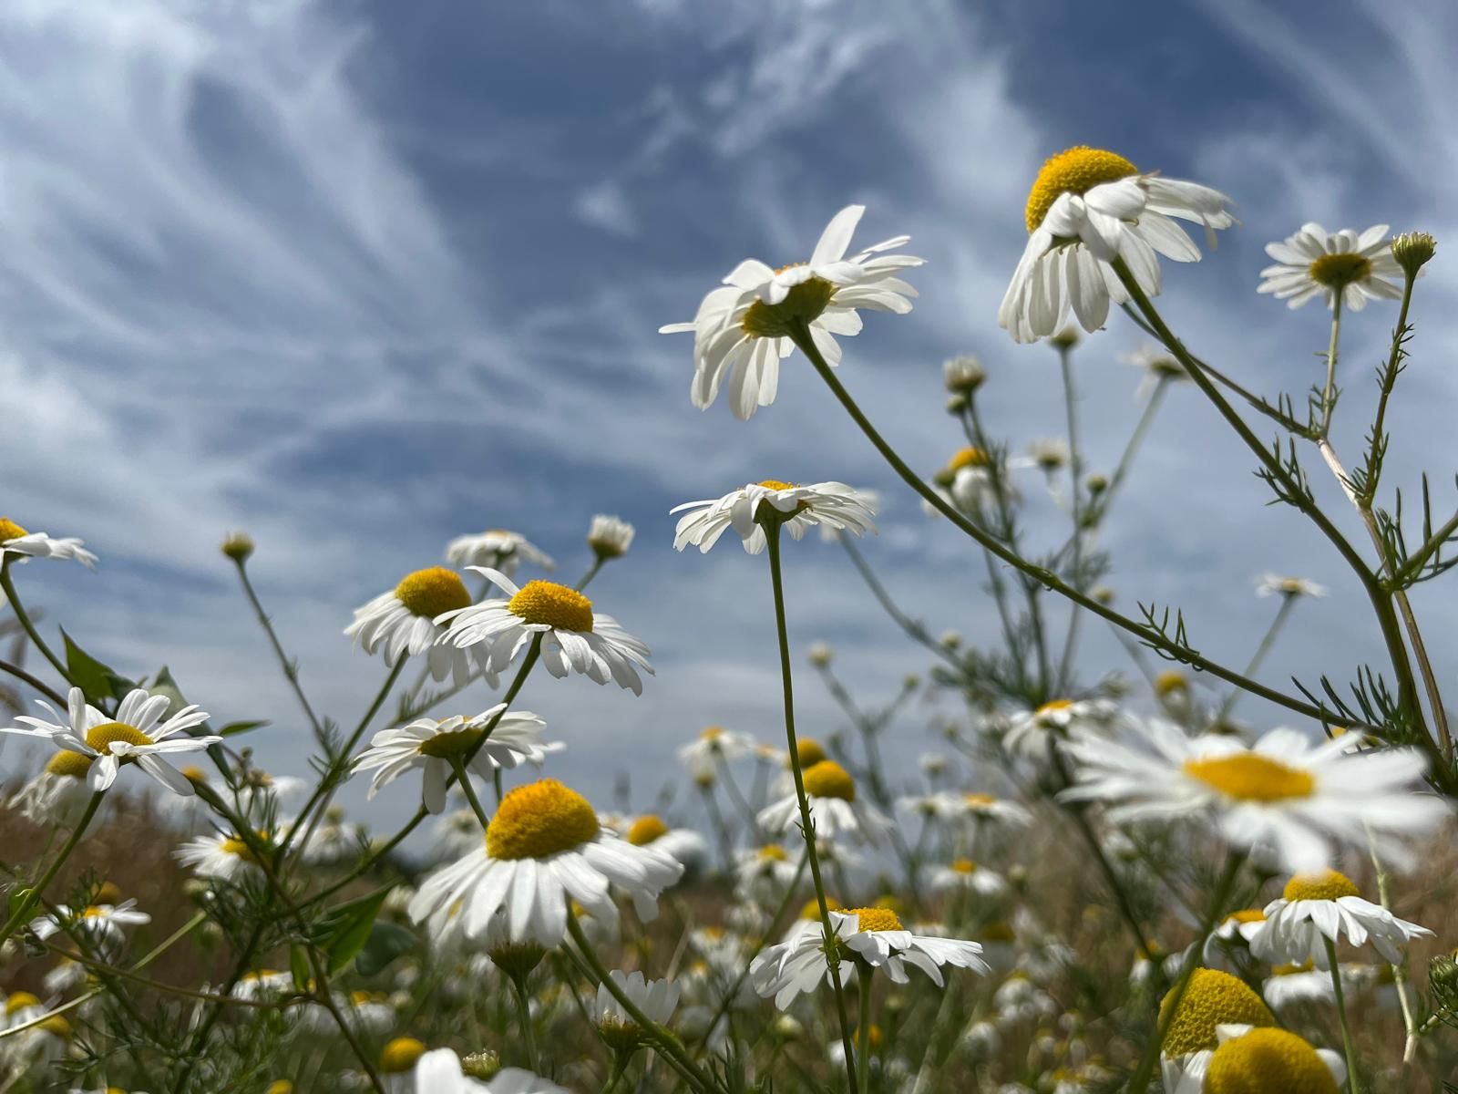
Nos Ambitions
Cultiver nos grandes cultures en agroécologie
Proposer des parcelles d’essai en agroécologie
Développer notre expertise en phénotypage haut débit
Rentrer dans le système de gestion des données SIXTINE et 4P
Rentrer dans une démarche de Système de Management Environnemental et Responsabilité Sociétale et Environnementale

Slide 14
Nos Ambitions
PROPOSER DES PARCELLES DE QUALITE
PARTAGER NOTRE EXPERTISE AVEC LES CHERCHEURS
DEVELOPPER ET ENTRETENIR DES RELATIONS FLUIDES AVEC LES EQUIPES DE RECHERCHE

Slide 15
Nos Ambitions
Vous pouvez nous contacter pour partager/échanger vos projets et vos idées via le site internet (en cours de perfectionnement) :
https://uevs.hub.inrae.fr/
Ou sur mon email : camille.bedard@inrae.fr
Vous pouvez participer à la GePex pour planifier vos expérimentations en contactant Thimothée FLUTRE:
Thimothée.flutre@inrae.fr

Slide 16
Merci pour votre attention ☺

